Slide 1
13. 面向对象程序设计3

Slide 2

内容
类的组合
类继承和派生
深拷贝 vs. 浅拷贝

Slide 3
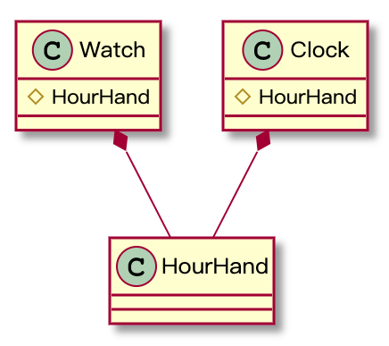
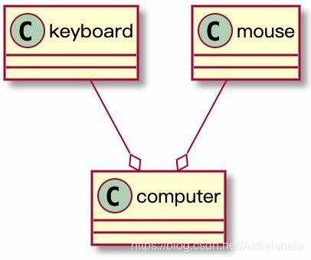
类的组合
类中的成员数据是另一个类的对象。
可以在已有抽象的基础上实现更复杂的抽象。
3

Slide 4
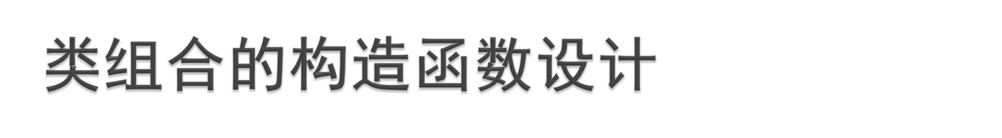
原则：
不仅要对本类中的基本类型成员数据赋初值，
也要对对象成员初始化。
声明形式：
类名::类名(对象成员所需的形参，本类成员形参)
:对象1(参数)，对象2(参数)，......
{
//函数体其他语句
}
初始化列表
4

Slide 5
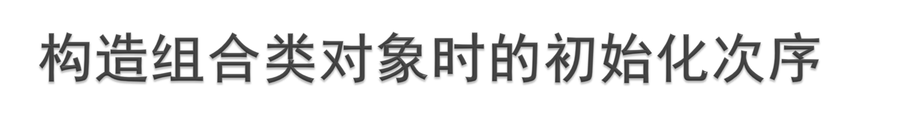
首先对构造函数初始化列表中列出的成员（包括基本类型成员和对象成员）进行初始化，初始化次序是成员在类体中定义的次序。
成员对象构造函数调用顺序：按对象成员的声明顺序，先声明者先构造。
初始化列表中未出现的成员对象，调用默认构造函数（即无形参的）初始化。
处理完初始化列表之后，再执行构造函数的函数体。
5

Slide 6
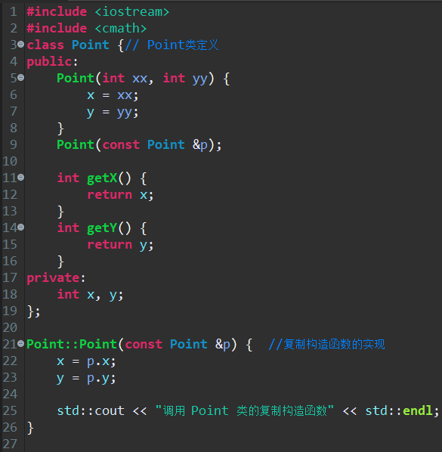
类的组合举例
6

Slide 7
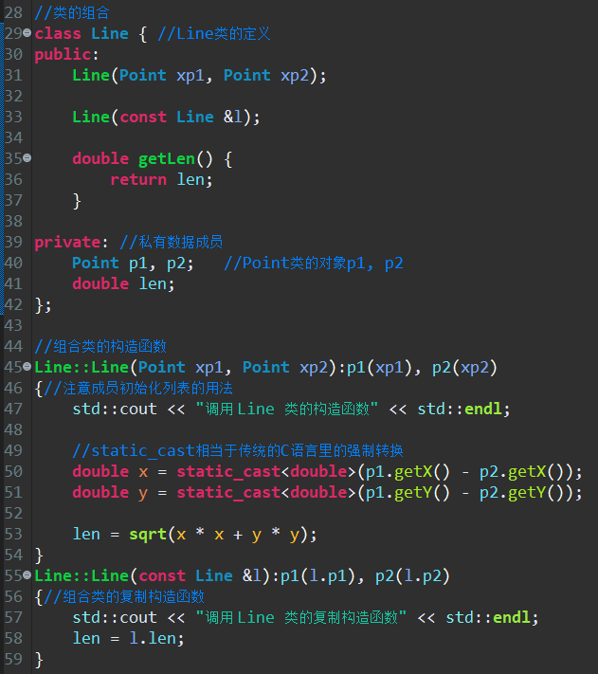
类的组合举例
(续)
构造函数
7
Notes:
所有的成员，在内存应该有了，

Slide 8
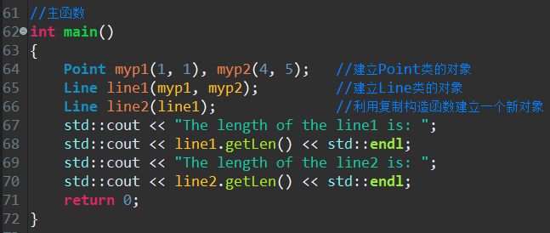
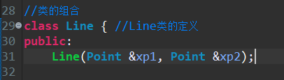
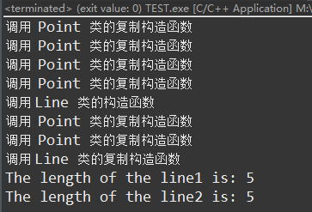
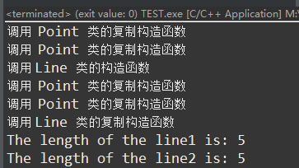
//调整构造函数，减少临时Point对象
8
Notes:
#include <iostream>
#include <cmath>
class A {
public:
A(int s) {
size = s;
}
A(const A &a0):size(a0.size) {
}
private:
int size;
};
class Point {// Point类定义
public:
Point(int xx, int yy) {
x = xx;
y = yy;
}
Point(const Point &p);
int getX() {
return x;
}
int getY() {
return y;
}
private:
int x, y;
};
Point::Point(const Point &p) {//复制构造函数的实现
x = p.x;
y = p.y;
std::cout << "调用 Point 类的复制构造函数" << std::endl;
}
//类的组合
class Line { //Line类的定义
public:
Line(Point &xp1, Point &xp2);
Line(const Line &l);
double getLen() {
return len;
}
private: //私有数据成员
Point p1, p2;//Point类的对象p1, p2
double len;
};
//组合类的构造函数
Line::Line(Point &xp1, Point &xp2):p1(xp1), p2(xp2)
{//注意成员初始化列表的用法
std::cout << "调用 Line 类的构造函数" << std::endl;
//static_cast相当于传统的C语言里的强制转换
double x = static_cast<double>(p1.getX() - p2.getX());
double y = static_cast<double>(p1.getY() - p2.getY());
len = sqrt(x * x + y * y);
}
Line::Line(const Line &l):p1(l.p1), p2(l.p2)
{//组合类的复制构造函数
std::cout << "调用 Line 类的复制构造函数" << std::endl;
len = l.len;
}
//主函数
int main()
{
Point myp1(1, 1), myp2(4, 5);//建立Point类的对象
Line line1(myp1, myp2);//建立Line类的对象
Line line2(line1);//利用复制构造函数建立一个新对象
std::cout << "The length of the line1 is: ";
std::cout << line1.getLen() << std::endl;
std::cout << "The length of the line2 is: ";
std::cout << line2.getLen() << std::endl;
return 0;
}

Slide 9
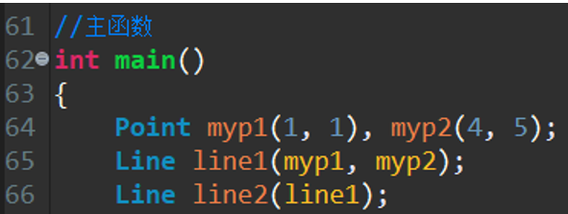
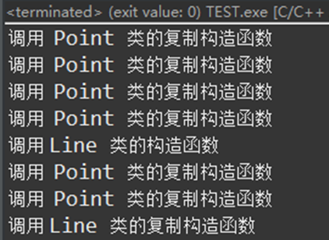
用实参对象复制构造xp1和xp2形参对象
用xp1和xp2复制创建成员对象
用line1的两个端点复制创建成员对象
Notes:
c++函数传参正常情况是从右往左压栈。

Slide 10
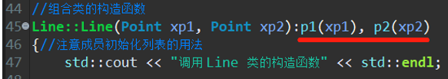
成员初始化列表
初始化列表：
列表作用：指定各种成员“诞生”的方式
创建任何类对象的前提是其中的所有成员都已“诞生”
如何诞生：1)默认的方式，如各种基础类型的数据成员或有默认构造函数的对象成员; 2)按初始化列表传递的参数创建
如果没有初始化列表，意味着所有成员将按默认方式诞生，即对象成员所属的类必须有默认构造函数;数据成员，如整型成员可能是随机值或默认为0
初始化列表中用的参数主要来自构造函数的参数; 但可用前面已初始化的成员初始化后面成员也可用表达式去初始化
构造函数并不负责对象成员的“诞生”，但可以更新修改成员，在时序上，它是所有成员诞生后才执行
列表形式：跟在构造函数的参数之后，以冒号引出，形式为 成员名称(参数)，用逗号分隔。例如：
当成员类型是没有默认构造函数的类，若不提供显式初始化时，则编译器隐式使用成员类型的默认构造函数，此时发生错误。尝试：
Line::Line(Point xp1, Point xp2)
{
p1(xp1);
p2(xp2);
}

// ↑ ↑ ↑错误：函数调用语句形式
Notes:
没有此类型的构造函数。默认的复制构造函数是需要Point p1(xp1)的方式初始化的。
所以尝试的构造函数是错误的。

Slide 11
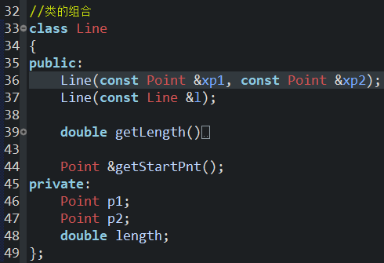
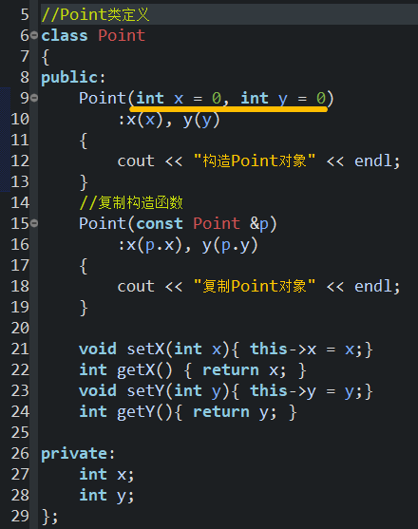
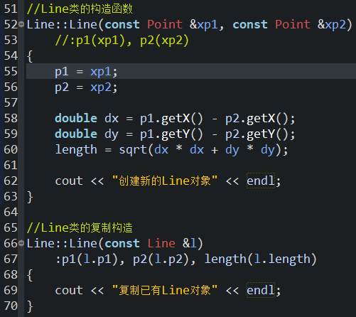
若无默认构造函数，则Line对象的第一种构造方式将失败。
按默认规则创建p1和p2
把p1和p2分别更新为xp1和xp2
按初始化列表创建line的成员
略

Slide 12
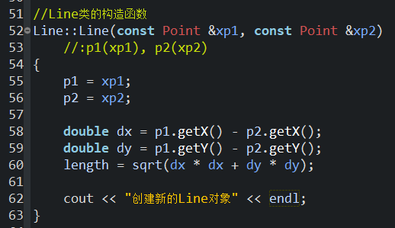
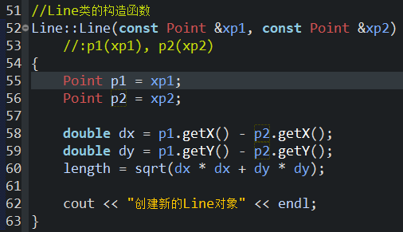
//Point 有默认构造函数
此方式是对成员p1和p2的设置吗？

Slide 13
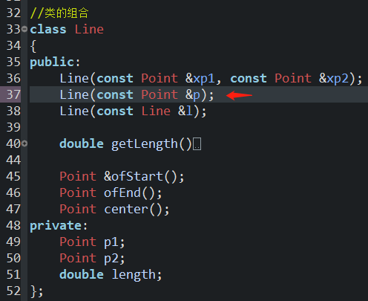
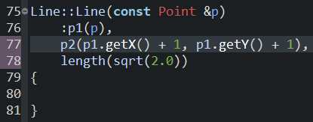
//Point 无默认构造函数
//p1成员已先初始化
//再利用p1初始化p2
正确的初始化顺序(支持表达式)……

Slide 14
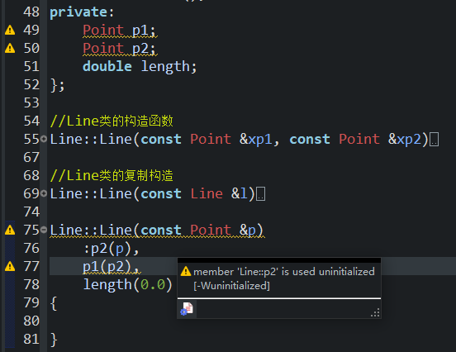
//类体设计中的成员顺序
//才是实际的初始化顺序
错误的初始化 顺序……
初始化p1时，p2尚不存在

Slide 15
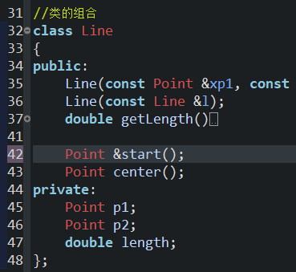
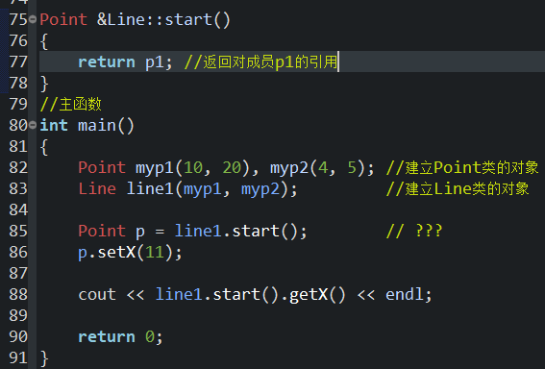
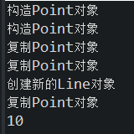
关于返回引用
//Line85引用对象line1的端点p1
//去初始化创建(复制)了新对象
代码在备注中↓ ↓ ↓
Notes:
#include <iostream>
#include <cmath>
using namespace std;
//Point类定义
class Point
{
public:
Point(int x = 0, int y = 0)
:x(x), y(y)
{
cout << "构造Point对象" << endl;
}
//复制构造函数
Point(const Point &p)
:x(p.x), y(p.y)
{
cout << "复制Point对象" << endl;
}
void setX(int x){ this->x = x;}
int getX() { return x; }
void setY(int y){ this->y = y;}
int getY(){ return y; }
private:
int x;
int y;
};
//类的组合
class Line
{
public:
Line(const Point &xp1, const Point &xp2);
Line(const Line &l);
double getLength()
{
return length;
}
Point &start();
Point center();
private:
Point p1;
Point p2;
double length;
};
//Line类的构造函数
Line::Line(const Point &xp1, const Point &xp2)
:p1(xp1), p2(xp2)
{
double dx = p1.getX() - p2.getX();
double dy = p1.getY() - p2.getY();
length = sqrt(dx * dx + dy * dy);
cout << "创建新的Line对象" << endl;
}
//Line类的复制构造
Line::Line(const Line &l)
:p1(l.p1), p2(l.p2), length(l.length)
{
cout << "复制已有Line对象" << endl;
}
Point Line::center()
{
Point ct(0,0);
return ct;
}
Point &Line::start()
{
return p1; //返回对成员p1的引用
}
//主函数
int main()
{
Point myp1(10, 20), myp2(4, 5); //建立Point类的对象
Line line1(myp1, myp2); //建立Line类的对象
Point p = line1.start(); // ???
p.setX(11);
cout << line1.start().getX() << endl;
return 0;
}

Slide 16
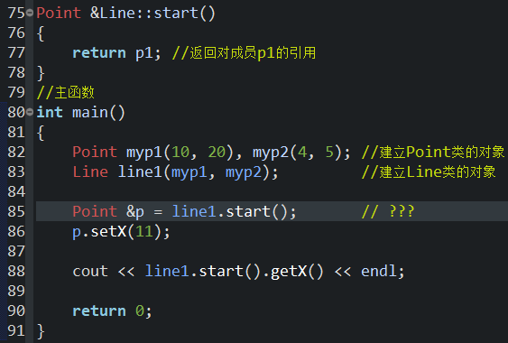
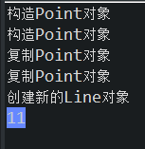
关于返回引用
//Line85 以p的名义获得对line1端点
//p1的引用，并没有创建新对象;
//Line86 设置实际发生在line1的p1上

Slide 17
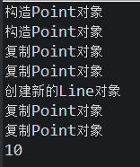
关于返回引用
—— 非引用方式
//Line85：编译器优化了一次复制构造，可理解为start返回时的临时对象直接成为了p
//Line88：start 函数返回时把p1复制给了
//一个临时对象

Slide 18
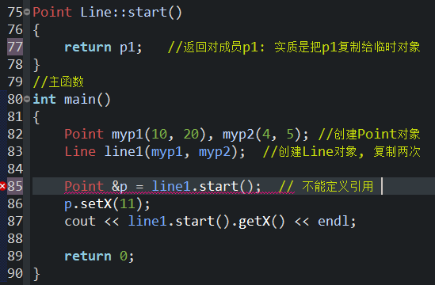
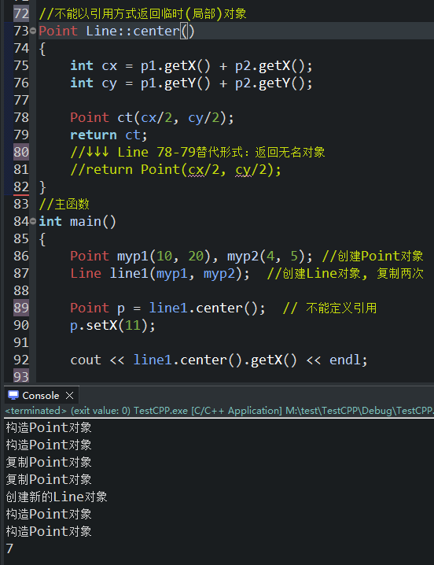
关于返回引用
—— 不正确的引用
//这里涉及编译器优化，仅在center
//函数执行时构造了临时对象ct
代码在备注中↓ ↓ ↓
Notes:
#include <iostream>
#include <cmath>
using namespace std;
//Point类定义
class Point
{
public:
Point(int x = 0, int y = 0)
:x(x), y(y)
{
cout << "构造Point对象" << endl;
}
//复制构造函数
Point(const Point &p)
:x(p.x), y(p.y)
{
cout << "复制Point对象" << endl;
}
void setX(int x){ this->x = x;}
int getX() { return x; }
void setY(int y){ this->y = y;}
int getY(){ return y; }
private:
int x;
int y;
};
//类的组合
class Line
{
public:
Line(const Point &xp1, const Point &xp2);
Line(const Line &l);
double getLength()
{
return length;
}
Point start(); //
Point center();
private:
Point p1;
Point p2;
double length;
};
//Line类的构造函数
Line::Line(const Point &xp1, const Point &xp2)
:p1(xp1), p2(xp2)
{
double dx = p1.getX() - p2.getX();
double dy = p1.getY() - p2.getY();
length = sqrt(dx * dx + dy * dy);
cout << "创建新的Line对象" << endl;
}
//Line类的复制构造
Line::Line(const Line &l)
:p1(l.p1), p2(l.p2), length(l.length)
{
cout << "复制已有Line对象" << endl;
}
Point Line::start()
{
return p1; //返回对成员p1: 实质是把p1复制给临时对象
}
Point Line::center()
{
int cx = p1.getX() + p2.getX();
int cy = p1.getY() + p2.getY();
Point ct(cx/2, cy/2);
return ct;
//return Point(cx/2, cy/2);
}
//主函数
int main()
{
Point myp1(10, 20), myp2(4, 5); //创建Point对象
Line line1(myp1, myp2); //创建Line对象, 复制两次
Point p = line1.center(); // 不能定义引用
p.setX(11);
cout << line1.center().getX() << endl;
return 0;
}

Slide 19
内容
类的组合
类继承和派生
深拷贝 vs. 浅拷贝

Slide 20
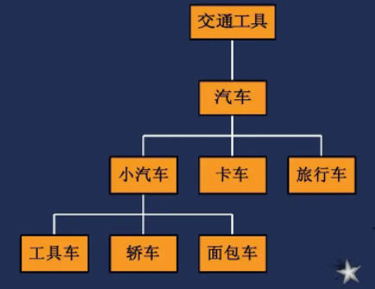
类的继承与派生
继承与派生是同一过程从不同的角度看：
保持已有类的特性而构造新类的过程称为继承。
在已有类的基础上新增特性而产生新类的过程称为派生。
被继承的已有类称为基类（或父类）。
派生出的新类称为派生类。
直接参与派生出某类的基类称为直接 基类，基类的基类甚至更高层的基类 称为间接基类。
Notes:
继承注重保持，派生注重新增

Slide 21
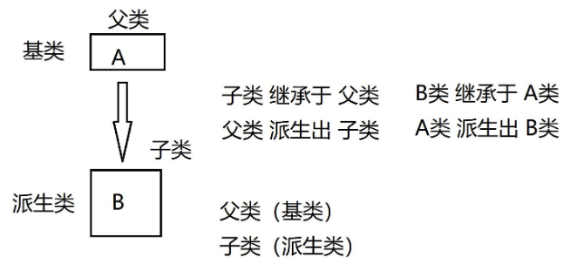

1）继承与派生的目的
继承的目的：实现代码重用。
派生的目的：当新问题出现，原有程序无法解决（或不能完全解决）时，需对原程序进行升级改造。

Slide 22
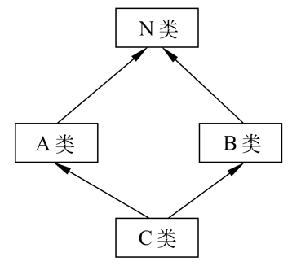
2）派生类的声明
派生类的一般语义语法为：
class 派生类名: 继承方式1 基类名1, 继承方式2 基类名2,...
{
成员声明；
};
单继承:只有一个基类
class 派生类名：继承方式 基类名
{
成员声明；
};
注意：
1）“继承方式”：public、protected、private；
2）只用于限制对紧随其后之基类的继承。

Slide 23
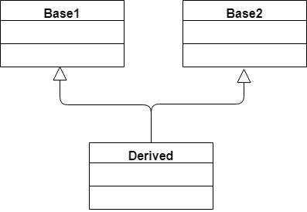
例
class Derived: public Base1, private Base2
{
public:
Derived ();
~Derived ();
};
public
private

Slide 24
3）派生类生成过程
吸收基类成员
吸收基类成员之后，派生类实际上就包含了它的全部基类中除构造和析构函数之外的所有成员。
改造基类成员
如果派生类声明了一个和某基类成员同名的新成员（如果是成员函数，则参数表也要相同，参数不同的情况属于重载），派生的新成员就覆盖了外层同名成员。Override

Slide 25
3）派生类生成过程
添加新的成员
派生类新成员的加入是继承与派生机制的核心，是保证派生类在功能上有所发展。
基类
基类方法和属性||
派生1类新增
方法和属性
基类方法和属性||
派生1类新增
方法和属性
派生2类新增
方法和属性

Slide 26
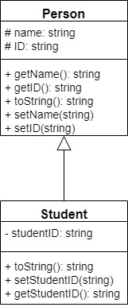
Student 继承了 Person
吸收基类成员
Student 吸收了 Person 的 name, ID, getName(), getID(), setName(*), setID(*)等成员
改造基类成员
Student改造了toString() 成员
添加新的成员
Student增加了studentID, getStudentID(), setStudentID(*) 成员

Slide 27
访问控制
不同继承方式的影响主要体现在：
派生类成员对基类成员的访问权限：定义实现派生类时
通过派生类对象对基类成员的访问权限：使用派生类对象时
三种继承方式
公有继承
私有继承
保护继承
Notes:
类间关系

Slide 28



1) 公有继承(public)
基类的public和protected成员的访问属性在派生子类中保持不变，但基类的private成员不能直接访问。
派生类中的成员函数可以直接访问基类中的public和protected成员，但不能直接访问基类的private成员。
通过派生类的对象只能访问基类的public成员。
但存在
class student: public person{
}

Slide 29
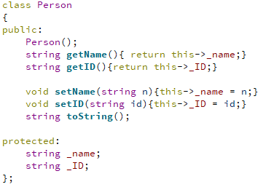
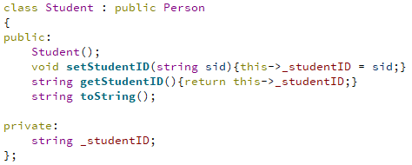
例：公有继承
尝试将Person的数据成员改为private，然后在Student的成员函数中访问

Slide 30
2) 私有继承(private)
略
基类的public和protected成员都以private身份出现在派生类中，但基类的private成员不能直接访问。
派生类的成员函数可以直接访问基类的public和protected成员，但不能直接访问基类的private成员。
派生类的对象不能直接访问基类的任何成员。
如果改造有同名成员？

Slide 31
* 私有继承的含义
C++将公有继承视为 “是一个…” 的关系，而 私有继承意味着 "用...来实现"。
如果使类D私有继承于类B，这样做主要是为利用类B中已经存在的某些代码，而非因为类型B的对象和类型D的对象之间有什么概念上的关系。
因而，私有继承纯粹是一种实现技术。
不推荐，万不得已才用私有继承
Notes:
几乎不用，只是为了技术上的完整。

Slide 32
3) 保护继承(protected)
略
基类的public和protected成员都以protected身份出现在派生类中，但基类private成员不能直接访问。
派生类中的成员函数可以直接访问基类的public和protected成员，但不能直接访问基类的private成员。
通过派生类的对象不能直接访问基类的任何成员
保护继承的特点是：基类的公用成员和保护成员在派生类中都成了保护成员，其私有成员仍为基类私有。也就是把基类原有的公用成员也保护起来，不让类外任意访问。

Slide 33
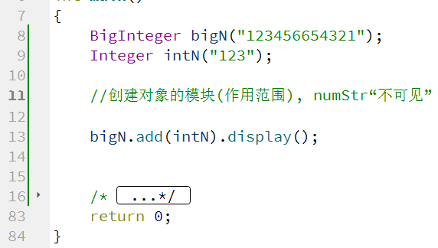
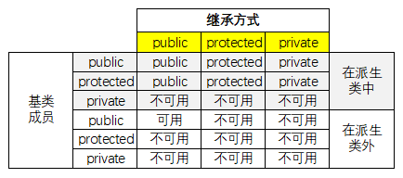
protected 成员的特点与作用
对创建它所在对象的模块来说，它与 private 成员的性质相同。
对于其派生类(类作用域)来说，它与 public 成员的性质相同。
既实现了数据隐藏，又方便继承，实现代码重用。
Notes:
为了保护基类的数据，进一步处理为protected

Slide 34
例： protected 成员举例
class A {
protected:
int x;
};
class B: public A{
public:
void function();
};
void B:function() {
x = 5; //正确
//派生类的作用域
}
class A {
protected:
int x;
};
int main() {
A a;
a.x = 5; //错误
}

Slide 35
多继承
略
在前面的例子中，派生类都只有一个基类，称为单继承（Single Inheritance）。除此之外，C++也支持多继承（Multiple Inheritance）
一个派生类可以有两个或多个基类。
* 多继承容易让代码逻辑复杂、思路混乱，一直备受争议，中小型项目中较少使用，后来的 Java、C#、PHP 等干脆取消了多继承。

Slide 36
类型兼容规则
一个公有派生类的对象在使用上可以被当作基类的对象，反之被禁止(不可能)。具体表现在：
派生类的对象可以隐含转换为基类对象。
派生类的对象可以初始化基类的引用。
派生类的指针可以隐含转换为基类的指针。
私有或保护派生类不适用
通过基类对象名、指针只能使用从基类继承的成员
Notes:
强制向基类转换，可以产生基类的对象，访问基类中的成员。
必须为公有派生类

Slide 37
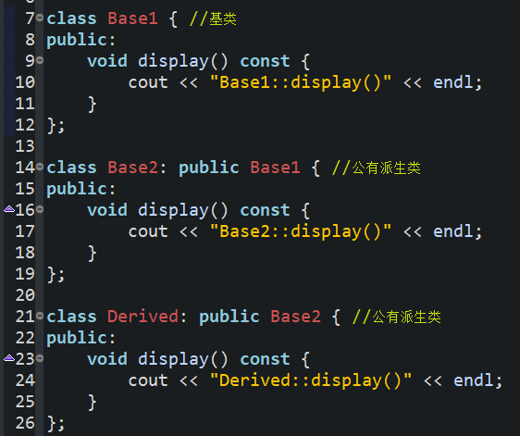
例：类型转换规则
覆盖重写基类方法
Notes:
#include <iostream>
using namespace std;
class Base1{
public:
void display() const{
cout << "Base1::display()" << endl;
}
};
class Base2 : public Base1{
public:
void display() const{
cout << "Base2::display()" << endl;
}
};
class Derived : public Base2{
public:
void display() const{
cout << "Derived::display()" << endl;
}
};
void fun(Base1 *ptr)
{
ptr->display();
}
int main()
{
Base1 base1;
Base2 base2;
Derived derived;
fun(&base1);
fun(&base2);
fun(&derived);
return 0;
}

Slide 38
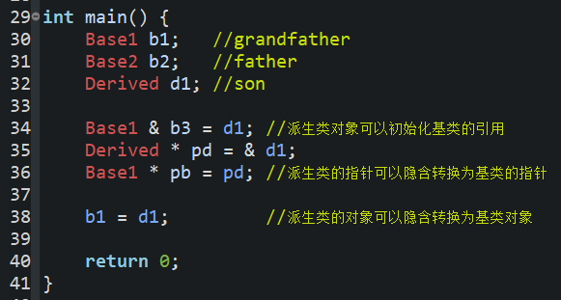
(续)
Notes:
隐含的强制类型转换。

Slide 39
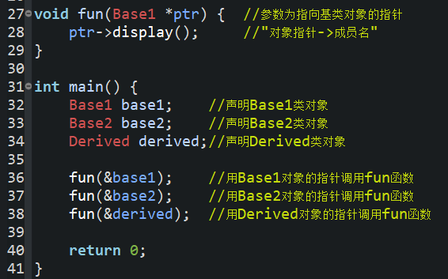

*重新定义继承带来的问题
略
哪个对象的指针就调用哪个对象上的方法？ 运行多态
Notes:
如果写类D时重新定义了从类B继承而来的非虚函数，D的对象就可能表现出精神分裂症般的异常行为。也就是说，D的对象在被调用时，行为有可能象B，也有可能象D，决定因素和对象本身没有一点关系，而是取决于指向它的指针所声明的类型。引用也会和指针一样表现出这样的异常行为。
由于其作为Base1类传入的，一切照着Base1的标准输出。

Slide 40

单继承时的构造函数
基类的构造函数不被继承，派生类中需要自己声明构造函数。定义构造函数时，
若只对本类中新增成员进行初始化；对继承来的基类成员的初始化，自动调用基类默认构造函数完成。
派生类的构造函数需要给基类的构造函数传递参数。
参数表

Slide 41
单继承时的构造函数
派生类名::派生类名(基类所需的形参，本类成员所需的形参):基类名(参数表), 本类成员初始化列表
{
//其他操作；
}；
只能是本类中定义的

Slide 42
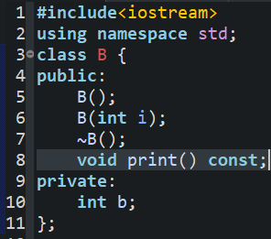
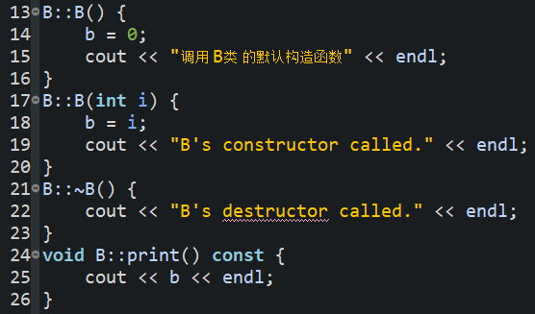
单继承时的构造函数举例
实现
类体

Slide 43
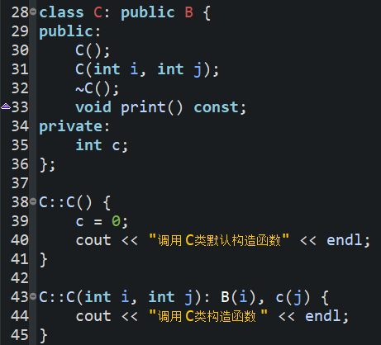
单继承时的构造函数举例 (续)
Notes:
********2011/11/23

Slide 44
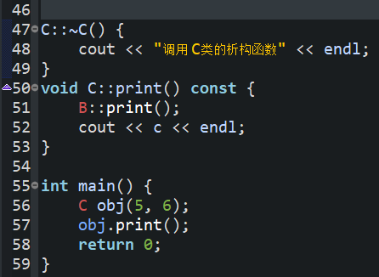
单继承时的构造函数举例 (续)
//输出……
B's constructor called.
调用 C类构造函数
5
6
调用 C类的析构函数
B's destructor called.
代码↓ ↓ ↓
Notes:
#include<iostream>
using namespace std;
class B {
public:
B();
B(int i);
~B();
void print() const;
private:
int b;
};
B::B() {
b = 0;
cout << "调用 B类 的默认构造函数" << endl;
}
B::B(int i) {
b = i;
cout << "B's constructor called." << endl;
}
B::~B() {
cout << "B's destructor called." << endl;
}
void B::print() const {
cout << b << endl;
}
class C: public B {
public:
C();
C(int i, int j);
~C();
void print() const;
private:
int c;
};
C::C() {
c = 0;
cout << "调用 C类默认构造函数" << endl;
}
C::C(int i, int j): B(i), c(j) {
cout << "调用 C类构造函数 " << endl;
}
C::~C() {
cout << "调用 C类的析构函数" << endl;
}
void C::print() const {
B::print();
cout << c << endl;
}
int main() {
C obj(5, 6);
obj.print();
return 0;
}

Slide 45
派生类与基类的构造函数
当基类中声明有缺省构造函数或未声明构造函数时，
派生类构造函数可以不向基类构造函数传递参数，
也可以不声明构造函数，构造派生类的对象时，基类的缺省构造函数将被调用。
当需要执行基类中带形参的构造函数来初始化基类数据时，派生类构造函数应在初始化列表中为基类构造函数提供参数。

Slide 46
构造函数的执行顺序
略
调用基类构造函数(若多个基类，调用顺序按照它们被继承时声明的顺序，即从左向右）。
对本类成员初始化列表中的基本类型成员和对象成员进行初始化，初始化顺序按照在类中声明的顺序。
对象成员初始化: 自动调用对象所属类的构造函数完成。
执行派生类的构造函数体中的内容。

Slide 47
复制构造函数
建立派生类对象时若没有编写复制构造函数，编译器会生成一个隐含的复制构造函数，该函数先调用基类的复制构造函数，再为派生类新增的成员对象执行拷贝。
若编写派生类的复制构造函数，则需要为基类相应的复制构造函数传递参数。
例:
C::C(const C &c1): B(c1) {…}

Slide 48
析构函数
析构函数也不被继承，派生类自行声明
声明方法与一般（无继承关系时）类的析构函数相同。
不需要显式地调用基类的析构函数，系统会自动隐式调用。
析构函数的调用次序与构造函数相反。

Slide 49
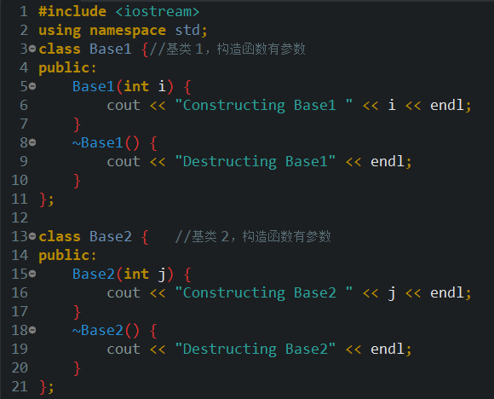
例：派生类析构函数
略

Slide 50
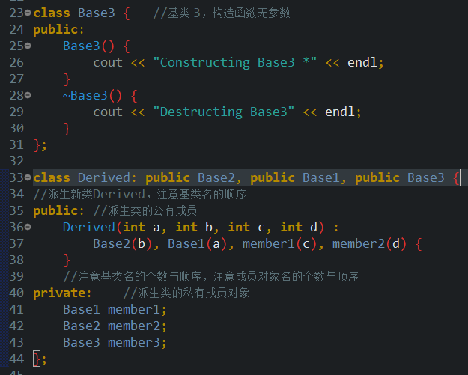
例：派生类析构函数

Slide 51
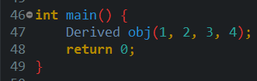
派生类析构函数示例
运行结果：
Constructing Base2 2
Constructing Base1 1
Constructing Base3 *
Constructing Base1 3
Constructing Base2 4
Constructing Base3 *
Destructing Base3
Destructing Base2
Destructing Base1
Destructing Base3
Destructing Base1
Destructing Base2
代码备注
Notes:
#include <iostream>
using namespace std;
class Base1 {//基类 1，构造函数有参数
public:
Base1(int i) {
cout << "Constructing Base1 " << i << endl;
}
~Base1() {
cout << "Destructing Base1" << endl;
}
};
class Base2 {//基类 2，构造函数有参数
public:
Base2(int j) {
cout << "Constructing Base2 " << j << endl;
}
~Base2() {
cout << "Destructing Base2" << endl;
}
};
class Base3 {//基类 3，构造函数无参数
public:
Base3() {
cout << "Constructing Base3 *" << endl;
}
~Base3() {
cout << "Destructing Base3" << endl;
}
};
class Derived: public Base2, public Base1, public Base3 {
//派生新类Derived，注意基类名的顺序
public://派生类的公有成员
Derived(int a, int b, int c, int d) :
Base2(b), Base1(a), member1(c), member2(d) {
}
//注意基类名的个数与顺序，注意成员对象名的个数与顺序
private://派生类的私有成员对象
Base1 member1;
Base2 member2;
Base3 member3;
};
int main() {
Derived obj(1, 2, 3, 4);
return 0;
}

Slide 52
目录
1. 类的组合
2. 类继承和派生
3. 深拷贝浅拷贝
52

Slide 53
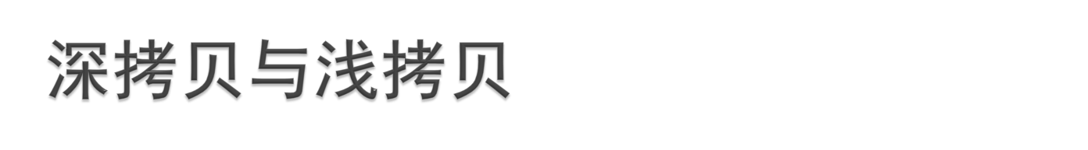
浅拷贝
实现对象间数据元素的一一对应复制。当数据成员中没有指针时，浅拷贝是可行的。编译器默认的复制构造函数是浅拷贝。
深拷贝
当数据成员中有指针时，如果采用简单的浅拷贝，则两对象中的两个指针将指向同一个地址，当对象快结束时，会调用两次析构函数，而导致指针悬挂现象，所以，此时，必须采用深拷贝。
53
Notes:
53

Slide 54
例
class A
{
public:
A(int s)
{
size= s;
data = new int[s];
}
private:
int* data;
int size;
}
int main()
{
A a(5), b(4)；
b = a; // 注意!!
}
b = a会造成未定义行为，因为类A中的复制构造函数是编译器生成的，所以b = a执行的是一个浅拷贝过程。比如：
b.size = a.size;
b.data = a.data; // !!!
这里b的指针data和a的指针指向了堆上的同一块内存，a和b析构时，b先把其data指向的动态分配的内存释放了一次，而后a析构时又将这块已经被释放过的内存再释放一次。对同一块动态内存执行2次以上释放的结果是未定义的，所以这将导致内存泄露或程序崩溃。

Slide 55
对象a中数据成员data指向的内存
data
size
拷贝前
a
对象a中数据成员data指向的内存
data
size
a
拷贝后
b
data
size
55

Slide 56
改进
class A
{
public:
A(int s)
{
size=s;
data = new int[s];
}
A(const A& a0) : size(a0.size)
{
data = new int[size]; //新的内存空间
//TODO: 复制数据…
} // 深拷贝
......
}
注意：实际程序中还应该重载=操作符，同样实现深拷贝

Slide 57
class A
{
public:
A(int s)
{
size = s;
data = new int[s];
}
A(const A& a0): size(a0.size)
{
data = new int[size];
//TODO ……
}
//深拷贝
void operator = (const A& a0){//重载 = 操作符
if(this->data != NULL){
free(this->data); //释放原有内存资源
}
size = a0.size;
data = new int[size]; //重新分配内存资源
//TODO: 必要时需把a0中的data 复制到data中
}
......
}
深拷贝涉及两个层面
1、复制构造
2、赋值操作

Slide 58
特别提示
注意：
A a(5), b = a; // 调用复制构造函数
A c;
c = a; //调用重载=操作符

Slide 59
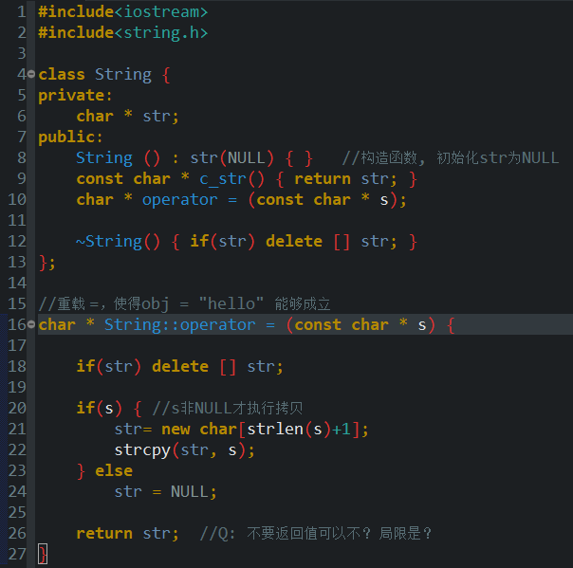

编写可变长度字符串类 String

Slide 60
重载赋值运算符的意义：浅拷贝和深拷贝
String s1, s2;
s1 = “this”;
s2 = “that”;
s1 = s2;
Notes:
同样存在深拷贝浅拷贝的问题。

Slide 61
重载赋值运算符的意义：浅拷贝和深拷贝
String s1, s2;
s1 = “this”;
s2 = “that”;
s1 = s2;
Notes:
？？？？

Slide 62

再次重载赋值运算符
代码备注
Notes:
形参加引用的目的： 这样可以避免在函数调用时对实参的一次拷贝，提高了效率。
#include<iostream>
#include<string.h>
class String {
private:
char * str;
public:
String () : str(NULL) { } //构造函数, 初始化str为NULL
const char * c_str() { return str; }
char * operator = (const char * s);
~String() { if(str) delete [] str; }
};
//重载 =，使得obj = "hello" 能够成立
char * String::operator = (const char * s) {
if(str) delete [] str;
if(s) { //s非NULL才执行拷贝
str= new char[strlen(s)+1];
strcpy(str, s);
} else
str = NULL;
return str; //Q: 不要返回值可以不？ 局限是？
}
//深拷贝
String & String::operator = (const String & s) {
if(str == s.str) return * this;
if(str) delete [] str;
if(s.str) { //s.str非NULL才执行拷贝
str = new char[strlen(s.str)+1];
strcpy(str, s.str);
} else
str= NULL;
return *this;
}
int main(){
String s;
s = "Good Luck,";
std::cout<< s.c_str() << std::endl;
//String s2 = "hello!"; //<<< 错误！ Q: why?
s = "Shenzhou8!";
std::cout<< s.c_str() << std::endl;
return 0;
}

